Slide 1
Algoritmos genéticos en el mercado financiero
Práctica 1 de Inteligencia Artificial 2014-2015.

Slide 2
Índice
Algoritmos genéticos en el mercado financiero
Descripción del problema.
Objetivos del problema y sus beneficios.
Ventajas e aplicación de IA.
Técnicas de IA aplicadas.
Descripción de la aplicación (Funcionamiento interno).
Referencias

Slide 3

1.1 Descripción del problema
Algoritmos genéticos en el mercado financiero
Se pretende crear un algoritmo que sea capaz de predecir, con cierta precisión, el futuro cercano del mercado de valores en base a las condiciones actuales, basándose en experiencias anteriores.

Slide 4
1.2 Objetivos del problema y sus beneficios
Algoritmos genéticos en el mercado financiero
Beneficios económicos y para los usuarios:
Intercambiar valores financieros tales como activos u opciones.
Conseguir información del mercado.
Ganar dinero.
Internacionalizar el liderazgo de las empresas para que estás, puedan ganar capital para invertirlo en proyectos.

Slide 5
2. Justificación del uso de la IA
Algoritmos genéticos en el mercado financiero
Ventajas de un programa informático sobre los humanos
- Más rápido -> se adelanta a ellos -> mayor volumen.
- Menor coste.
¿Por qué IA y no técnicas convencionales?
- Menos esfuerzo computacional -> puede tener en cuenta más datos.
- No es necesario conocer en profundidad el problema.
- Se adapta a entornos cambiantes.

Slide 6
3. Técnicas de IA usadas
Algoritmos genéticos en el mercado financiero
Describir a rasgos generales las técnicas usadas en la aplicación y en qué consisten.
Usar como máximo 3 transparencias

Slide 7
4. Descripción de la aplicación (Funcionamiento interno)
Algoritmos genéticos en el mercado financiero
¿Cómo funcionan aplicaciones de intercambios financieros, cuál es la información de entrada y cuales son sus resultados?
Una aplicación de intercambios financieros va a tener como información de entrada una conjunto de acciones de Mercado.
La población serán un conjunto de reglas de inversión.
Hace uso de una serie de reglas de inversión -> Tipo de dato = Arboles.
El objetivo es mejorar dichas reglas de inversión.

Slide 8
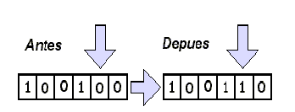
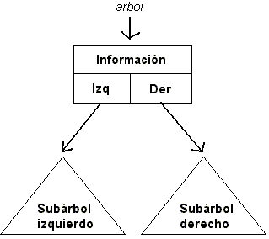
4. Descripción de la aplicación (Funcionamiento interno)
Algoritmos genéticos en el mercado financiero
Procedimiento Interno:
Creación de la población inicial usando reglas de inversión aleatorias (Se comprueba la calidad “fitness”).
Tomamos la mejor regla se establece como principal.
Se toman nuevas reglas de forma aleatoria, se llevan a cabo mutaciones y recombinaciones.
Se recalcula la calidad de las nuevas reglas obtenidas en el paso anterior.
Ejemplo mutación

Slide 9
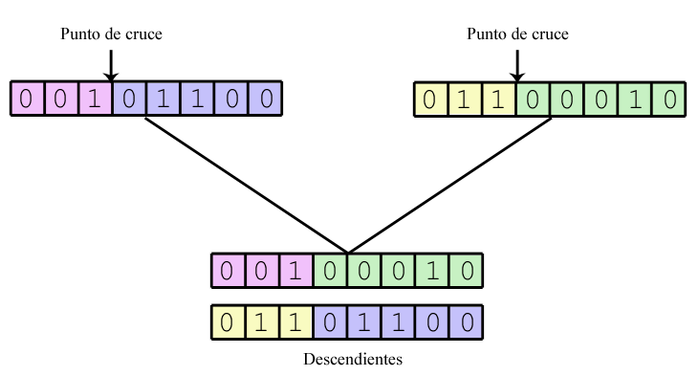
Se comparan con el conjunto de reglas, se intercambian la de peor calidad por otra de mejor calidad obtenidas con mutación y recombinación.
Se repite el proceso hasta alcanzar el número de reglas.
Una vez hecho esto si se encuentra una regla mejor a la establecida como principal se sustituye.
Se repite desde el paso 3 hasta alcanzar el limite de generaciones.
Ejemplo recombinación (cruce)

Slide 10
5. Referencias
Algoritmos genéticos en el mercado financiero
Página web consultadas:
Wikipedia. http://es.wikipedia.org/wiki/Algoritmo_genético
Wikipedia. http://es.wikipedia.org/wiki/Mercado_financiero
Wikipedia. http://es.wikipedia.org/wiki/Programación_genética
Artículos Consultados:
Algoritmos Genéticos: http://www.sc.ehu.es/ccwbayes/docencia/mmcc/docs/temageneticos.pdf
http://geneura.ugr.es/~jmerelo/ie/ags.htm
Programación genética en mercados financieros, FIB, UPC: http://upcommons.upc.edu/pfc/bitstream/2099.1/14104/1/77634.pdf
Algoritmos Genéticos, Andrés Herrera Poyatos.

